Slide 1
Kontynent afrykański
Opracowanie: Justyna Gruczek

Slide 2
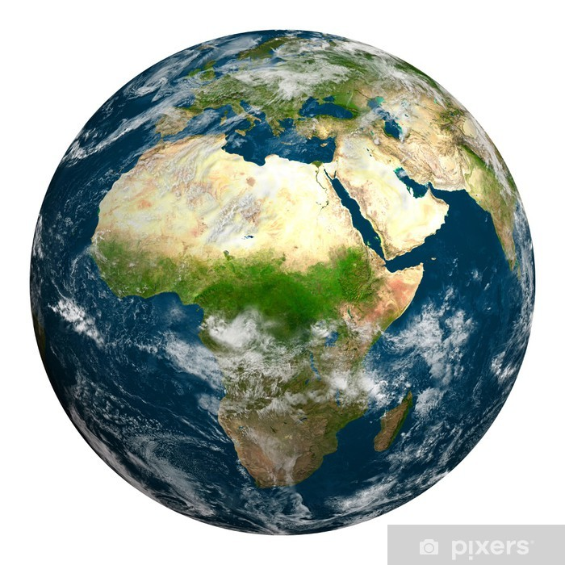
Afryka
Mówiąc o Afryce, często myślimy o niej jak o kraju. Tymczasem Afryka to jeden z 6 kontynentów występujących na świecie.
Jest to drugi pod względem wielkości kontynent (największy to eurazja).
Afrykę opływa ocean Atlantycki oraz Indyjski.
Jest jednym z najbardziej zróżnicowanych miejsc na naszej planecie, posiadającym różnorodne ukształtowanie terenu, różnorodny klimat oraz dziką faunę i florę.

Slide 3
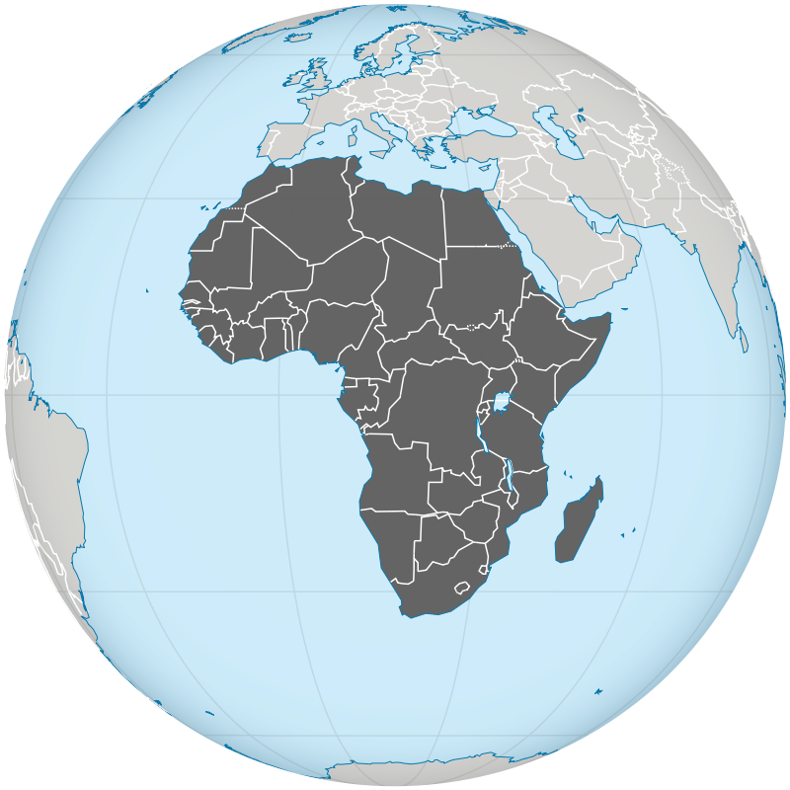
Pochodzenie nazwy
Nazwa „Afryka” pochodzi z języka łacińskiego i oznacza „Ziemię Afrów”.
Afryka bywa nazywana Czarnym Lądem.

Slide 4
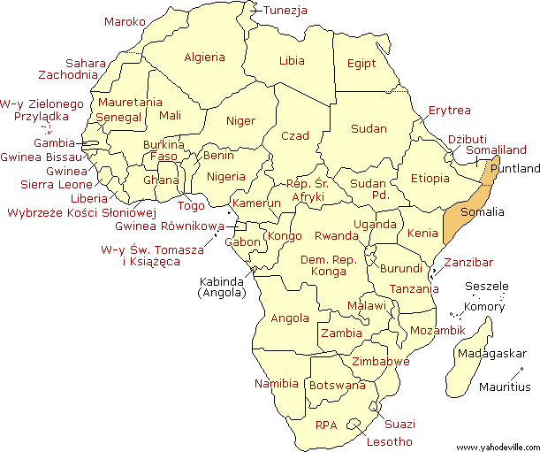
Afryka
Na kontynencie afrykańskim znajduje się 54 kraje.
Egipt leży w przeważającej mierze w Afryce, natomiast jego niewielka część (Półwysep Synaj) znajduje się w Azji.
Największym państwem Afryki jest Algieria, a najmniejszym – Seszele.
Najludniejszym państwem jest Nigeria, a najmniejszą populację mają Seszele.
Najgęściej zaludnione jest Mauritius, a najrzadziej – Nambia.

Slide 5
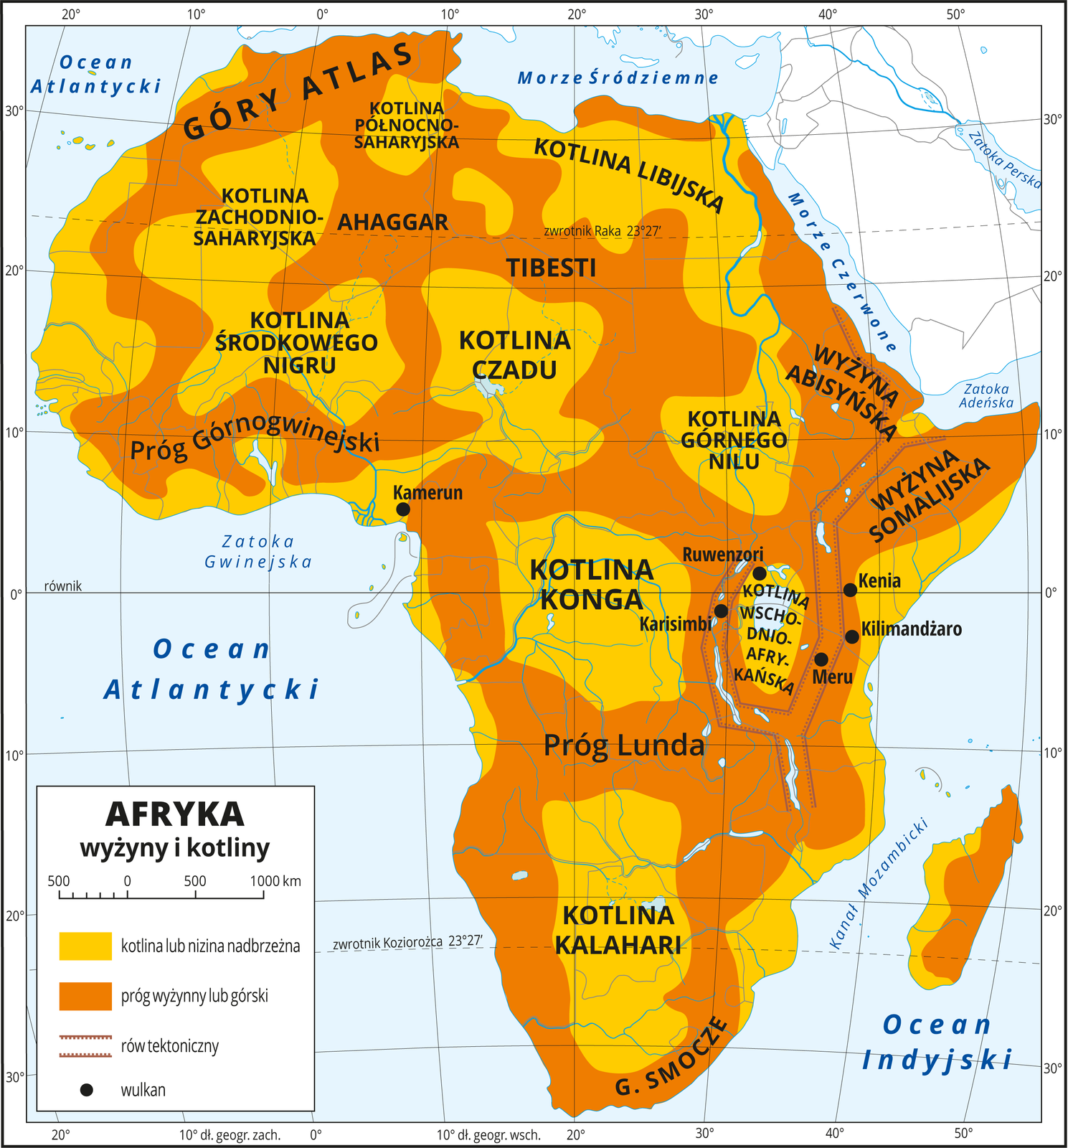
Ukształtowanie terenu
Dominującym typem ukształtowania powierzchni są rozległe wyżyny o wyraźnych krawędziach opadających ku wybrzeżom.
Niziny mają charakter niecek. Największą z nich jest Kotlina Kongo.
Góry znajdują się na północy (góry Atlas) i południu (Góry Smocze), górski krajobraz występuje również na Wyżynie Abisyńskie.
W Afryce znajdują się również wulkany.

Slide 6
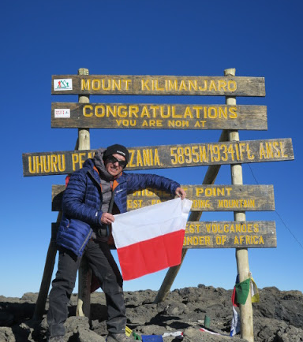
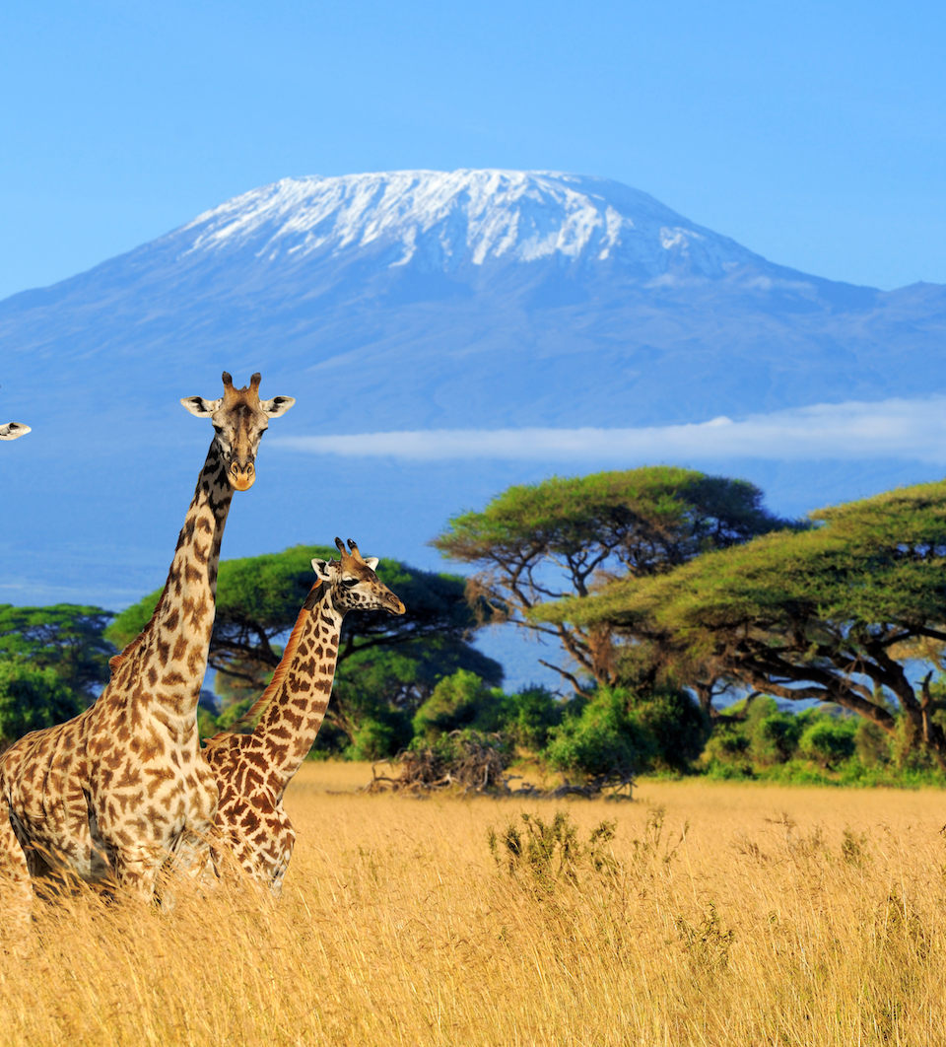
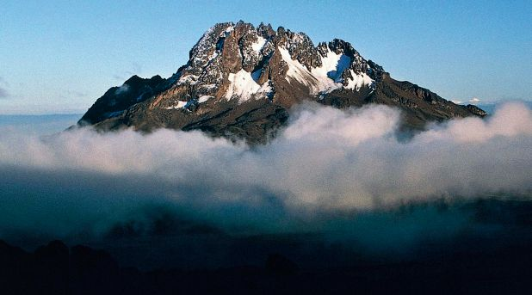
kilimandżaro
Najwyższym punktem Afryki jest Kilimandżaro w Tanzanii o wysokości 5895 metrów.
Jest najwyższą górą Afryki i jednym z najwyższych samotnych masywów.
W jego skład wchodzą trzy szczyty będące pozostałością po trzech wulkanach.
Na szczycie Kilimandżaro znajduje się pokrywa śnieżna.

Slide 7
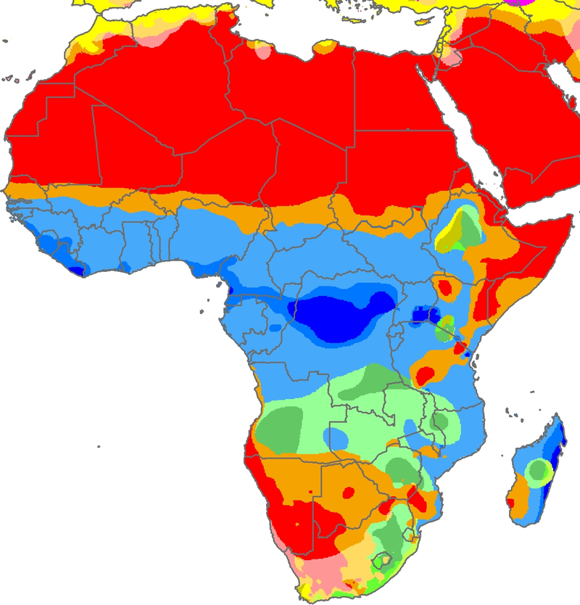
Strefy klimatyczne
W Afryce występuje klimat gorący, na większości terenu tropikalny.
Afryka znajduje się zarówno na półkuli północnej, jak i południowej, co powoduje, że w lipcu w północnej części jest lato, natomiast w południowej zima.
W styczniu sytuacja jest odwrotna.

Slide 8
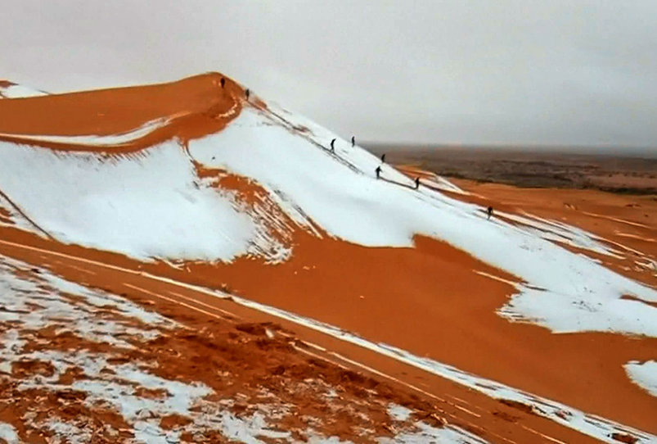
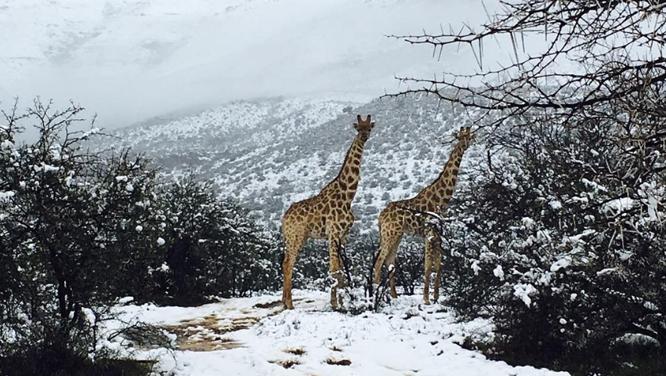
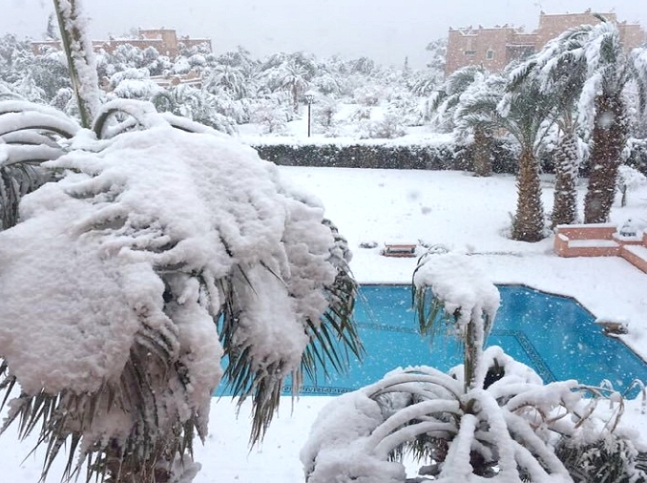
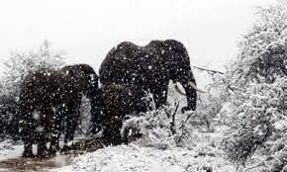
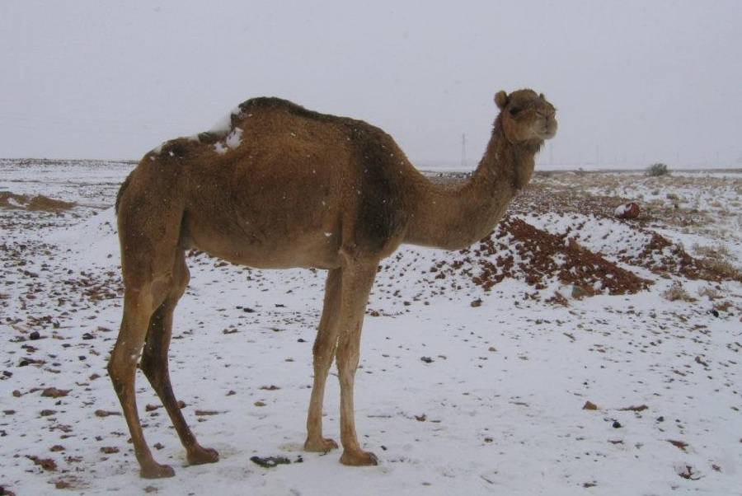
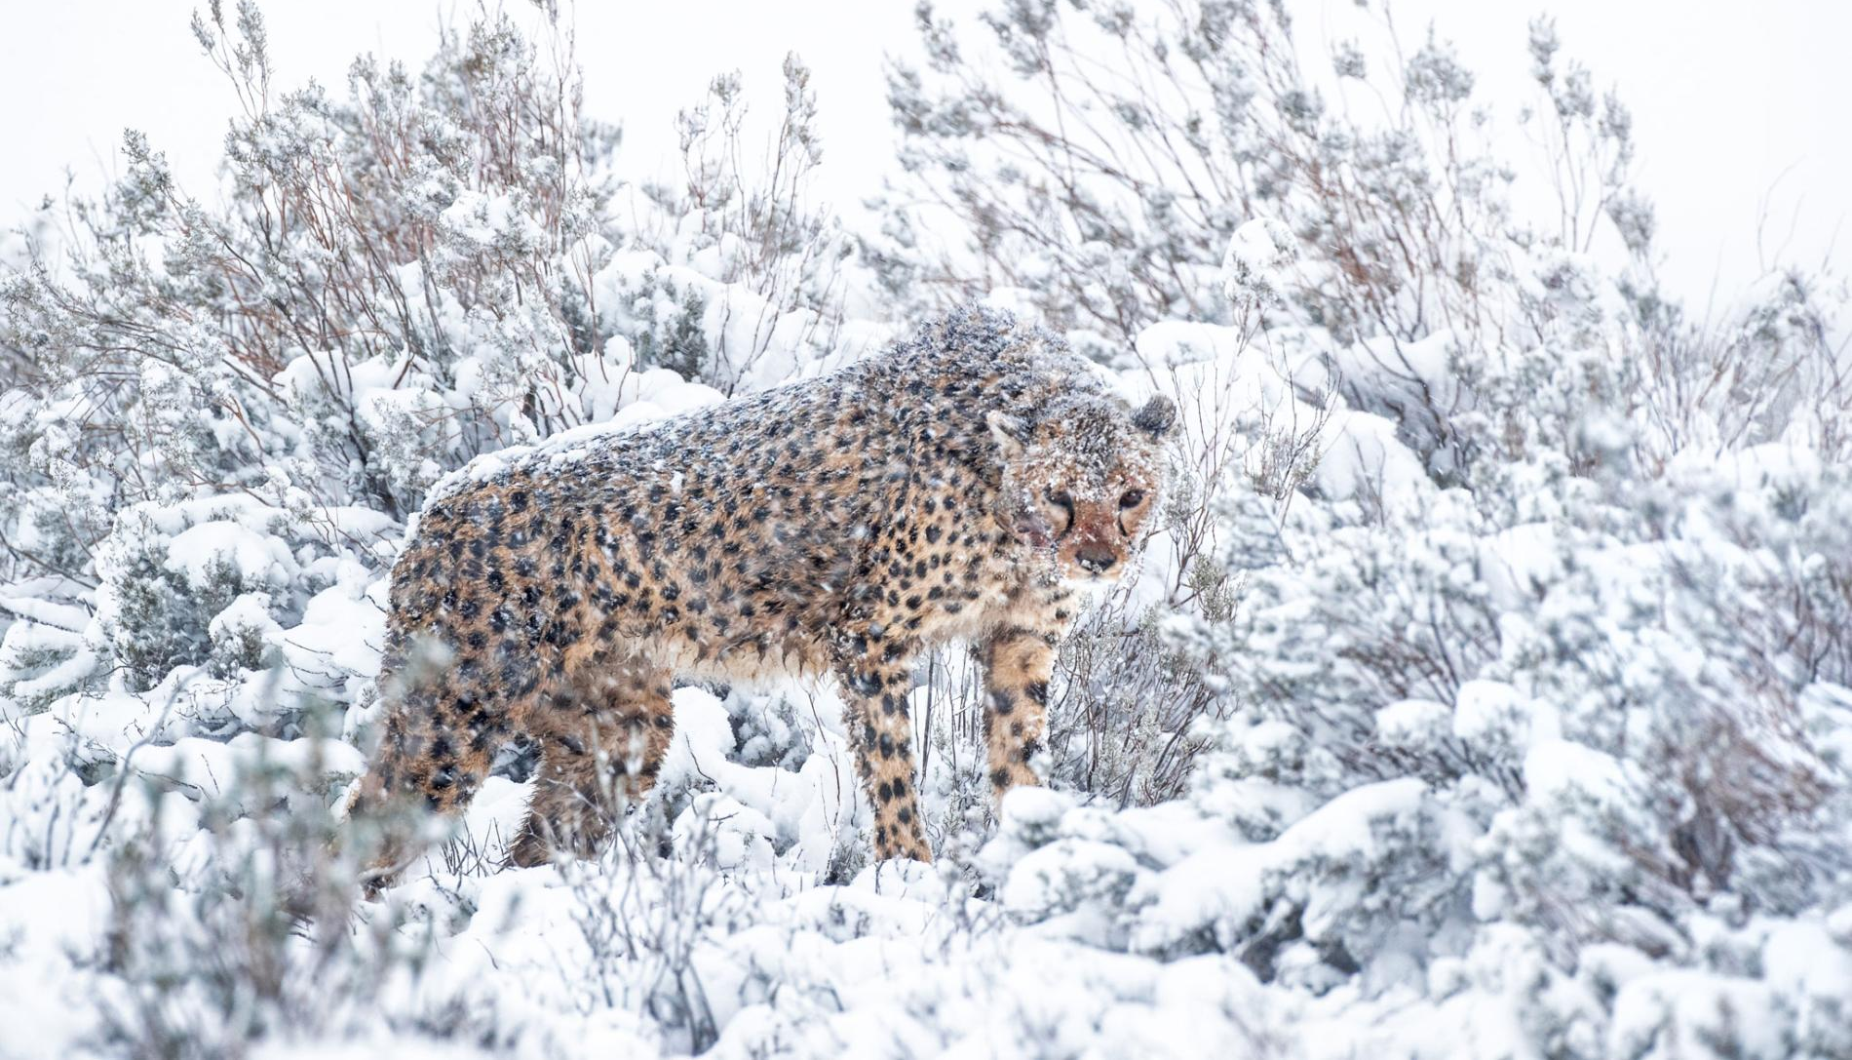
Śnieg w afryce
Szczyt Kilimandżaro zawsze pokryty jest śniegiem.
Jednak to nie jedyne miejsce, gdzie można znaleźć śnieg.
8 września 2018 r., a także 28 maja 2020 r. w RPA spadł śnieg.
W grudniu 2016 r. śnieg spadł na Saharze. Po raz pierwszy śnieg spadł tam 18 lutego 1979 r.

Slide 9
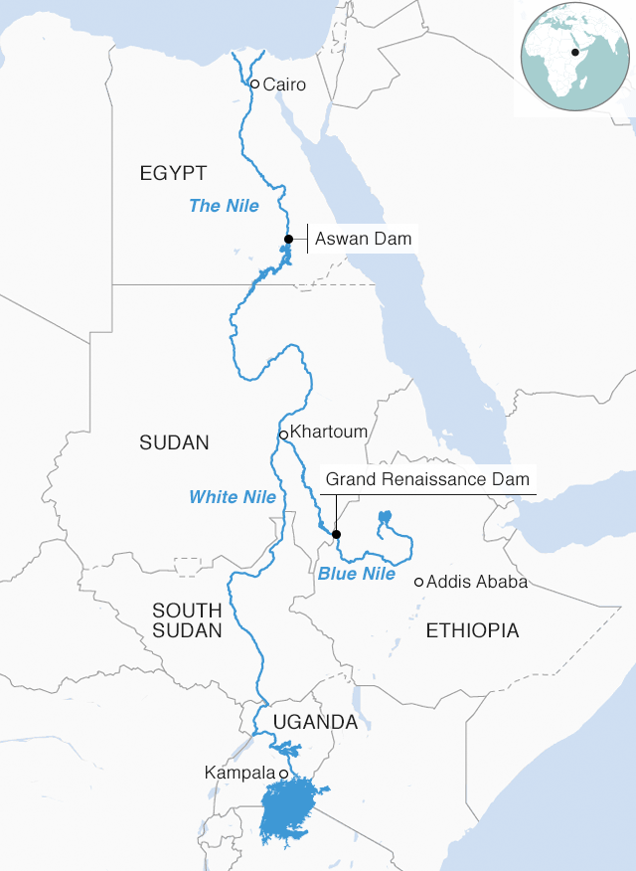
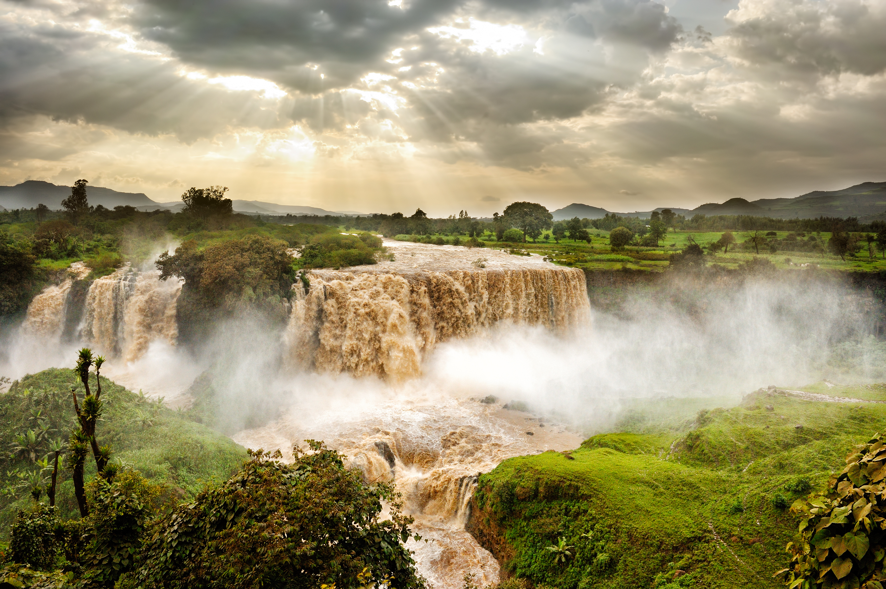
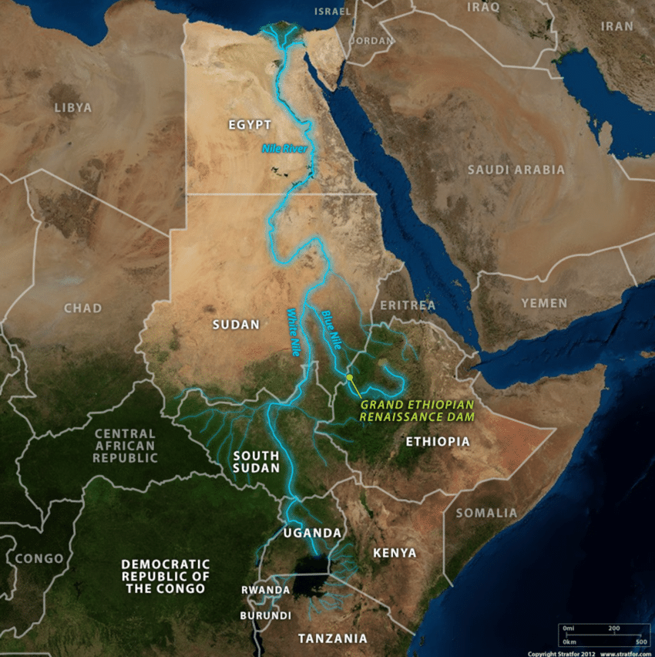
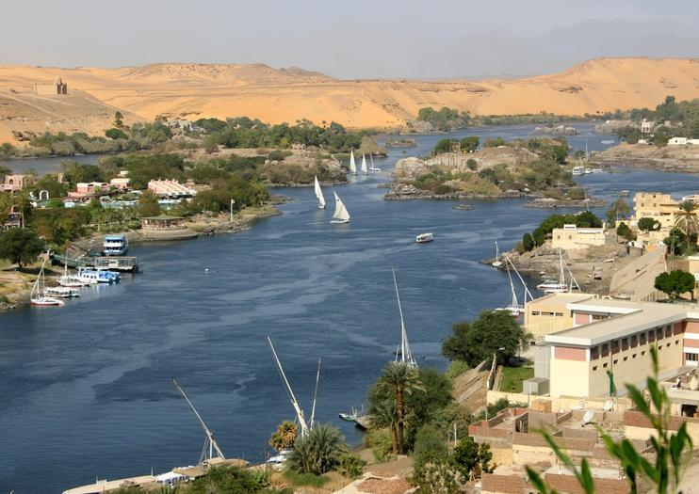
rzeki
Do największych rzek Afryki należą: Nil, Kongo, Niger i Zambezi.
Rzeka Nil jest drugą najdłuższą rzeką na świecie o długości 6 650 km.
Dno kotliny Wschodnio-Afrykańskiej wypełnia największe na kontynencie Jezioro Wiktorii.

Slide 10
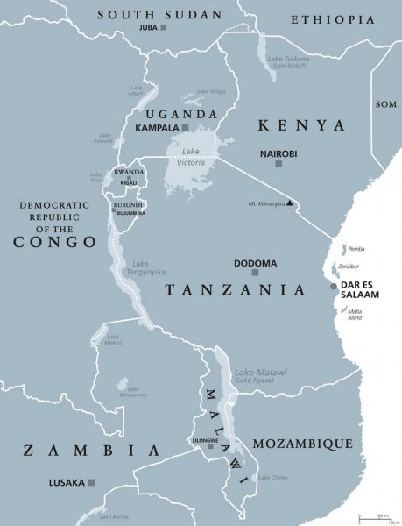
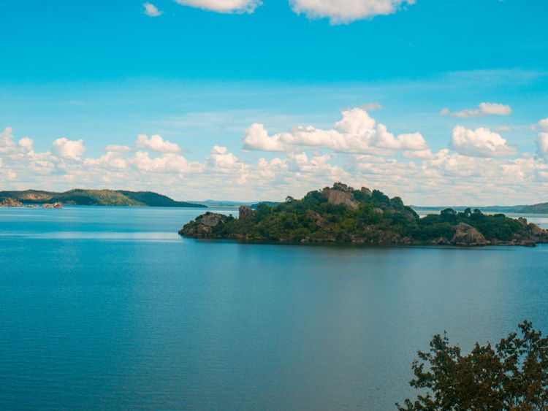
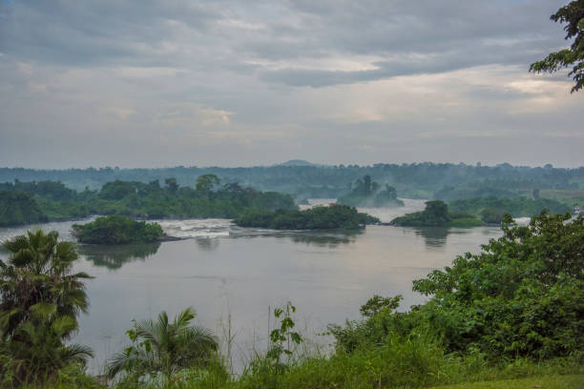
Wielkie jeziora afrykańskie
Jezioro Wiktorii – jedno z Wielkich Jezior Afryki – ma powierzchnię 68 800 km kwadratowych, co czyni je drugim co do wielkości jeziorem słodkowodnym na świecie.

Slide 11
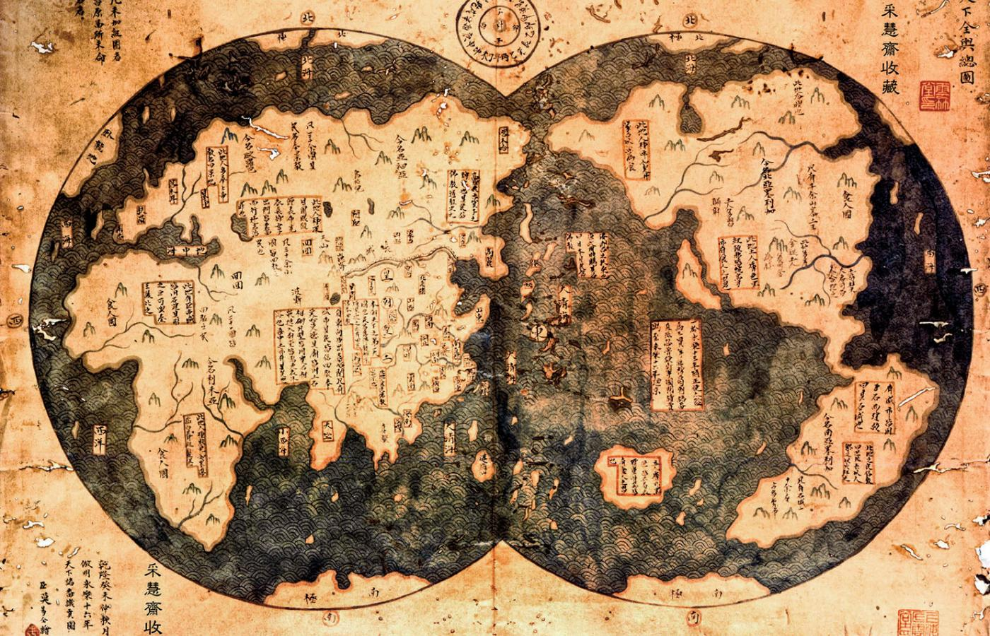
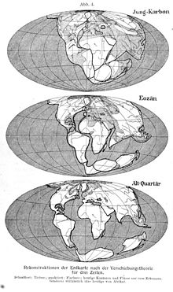
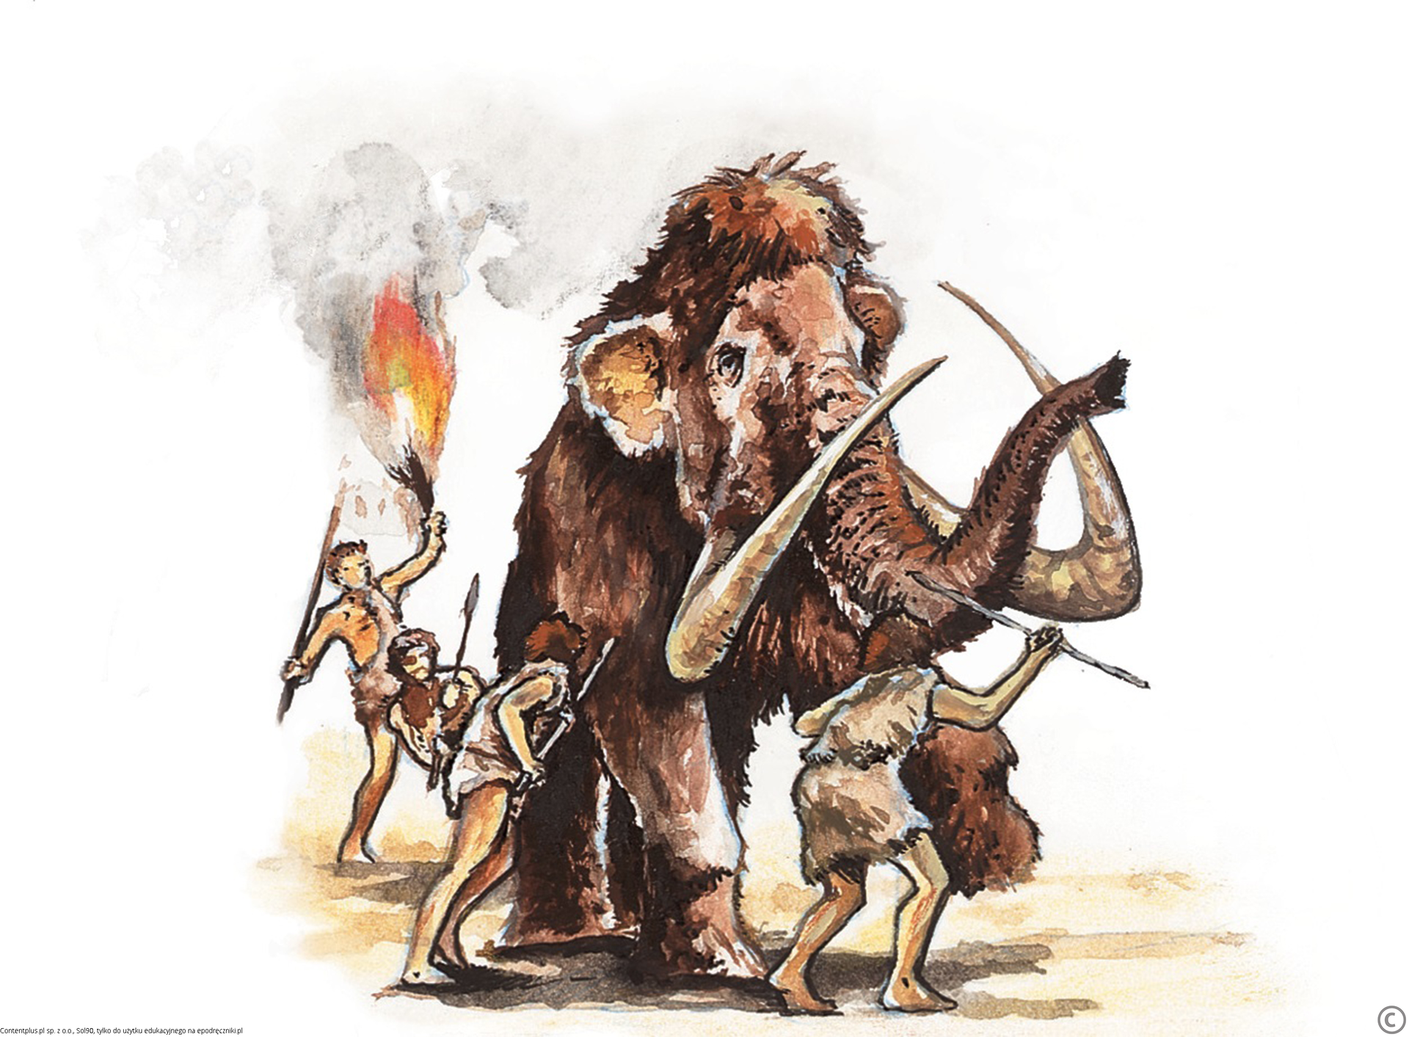
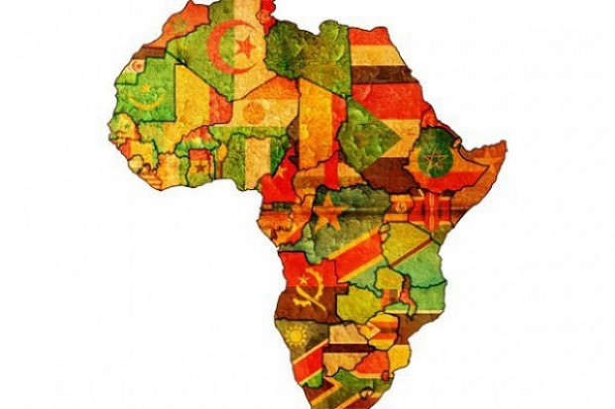
Najstarszy kontynent
Afryka jest najstarszym zamieszkałym obszarem na świecie. Archeolodzy znaleźli dowody na to, że gatunek ludzki żył na tych ziemiach od około 7 milionów lat.

Slide 12
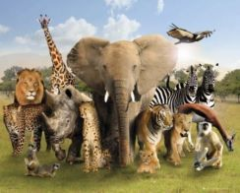
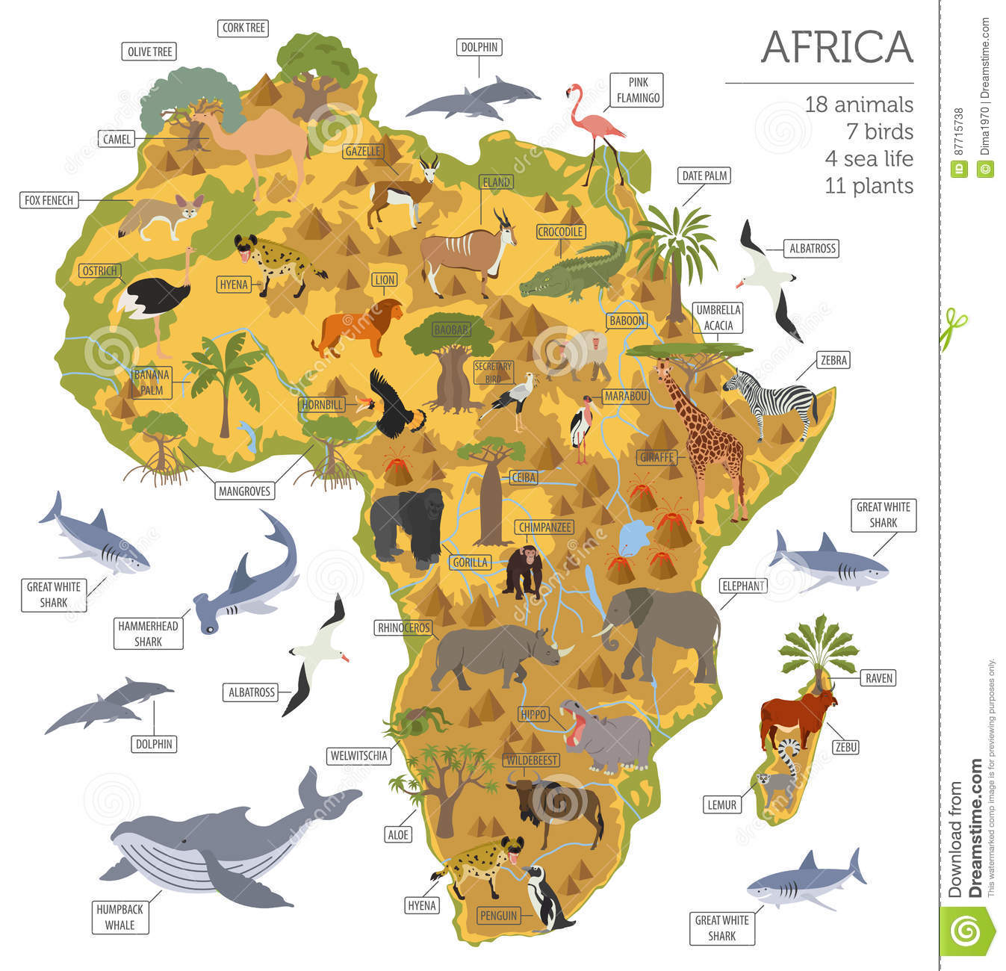
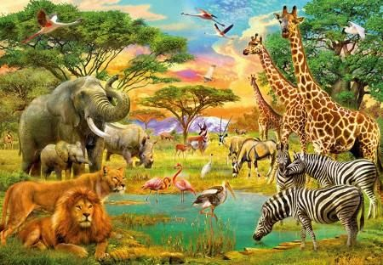
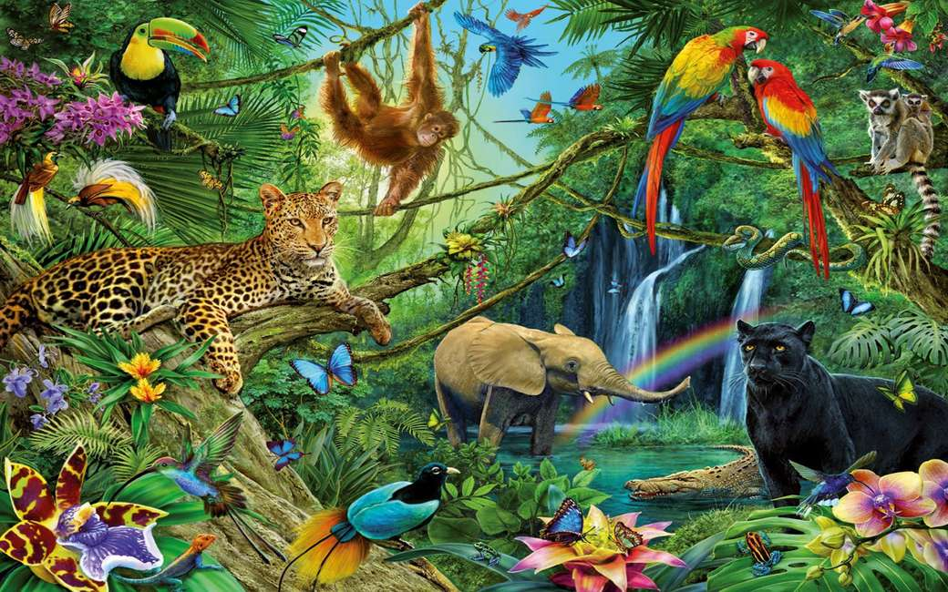
zwierzęta
Zwierzęta w Afryce są bardzo różnorodne.
W Afryce znajdziemy zarówno największego ptaka czyli strusia, największe zwierzę lądowe – słonia afrykańskiego, jak i najszybsze zwierzę lądowe, czyli geparda.
Afryka jest domem dla największej pozostałej populacji lwów, słoni, nosorożców, gepardów, hien i lampartów.

Slide 13
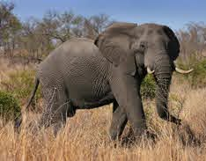
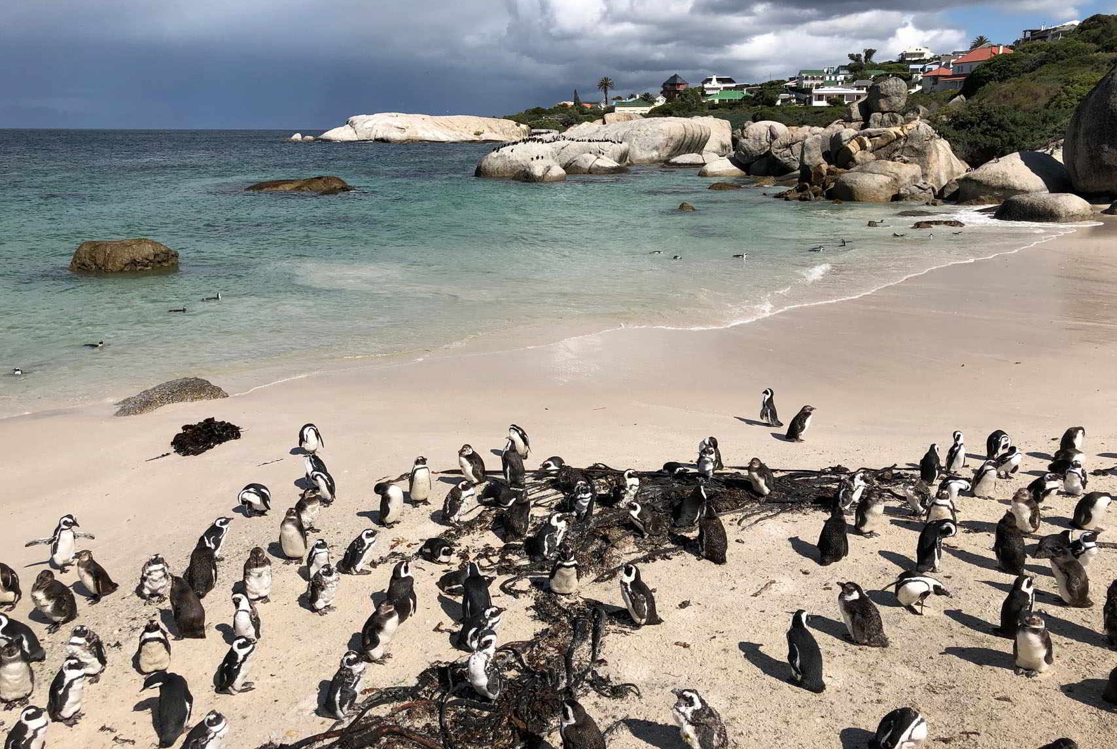
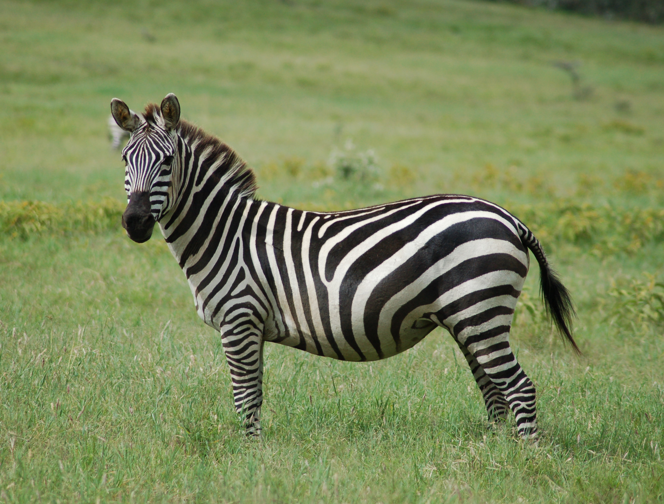
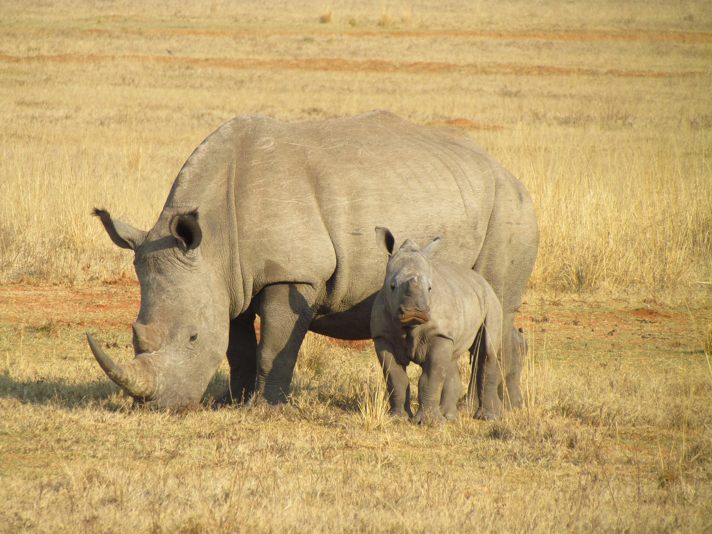
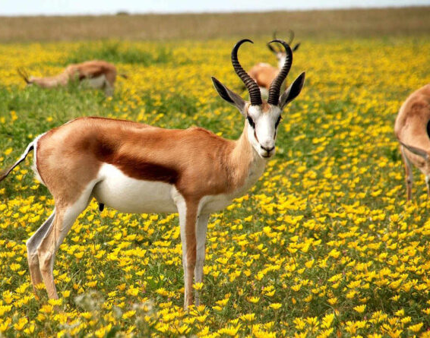
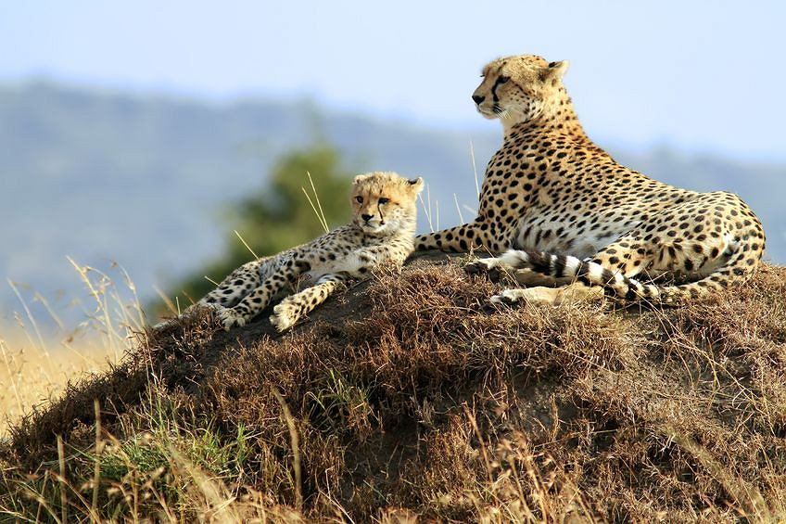
zwierzęta
Co ciekawe w Afryce mieszka 55 tysięcy pingwinów.
Niestety naukowcy przewidują, że w ciągu kilkunastu lat wszystkie pingwiny z tego kontynentu znikną.
W Afryce żyły dwa gatunku nosorożców, jednak jeden biały już wyginął. Populacja drugiego gatunku nosorożca – czarnego również może wyginąć za 5-6 lat.
Kolejnym zagrożonym wyginięciem gatunkiem są: słonie, hipopotamy, gepardy, zebry pręgowane, antylopa huntera, hiena pręgowana, pantera, lew, okapi.

Slide 14
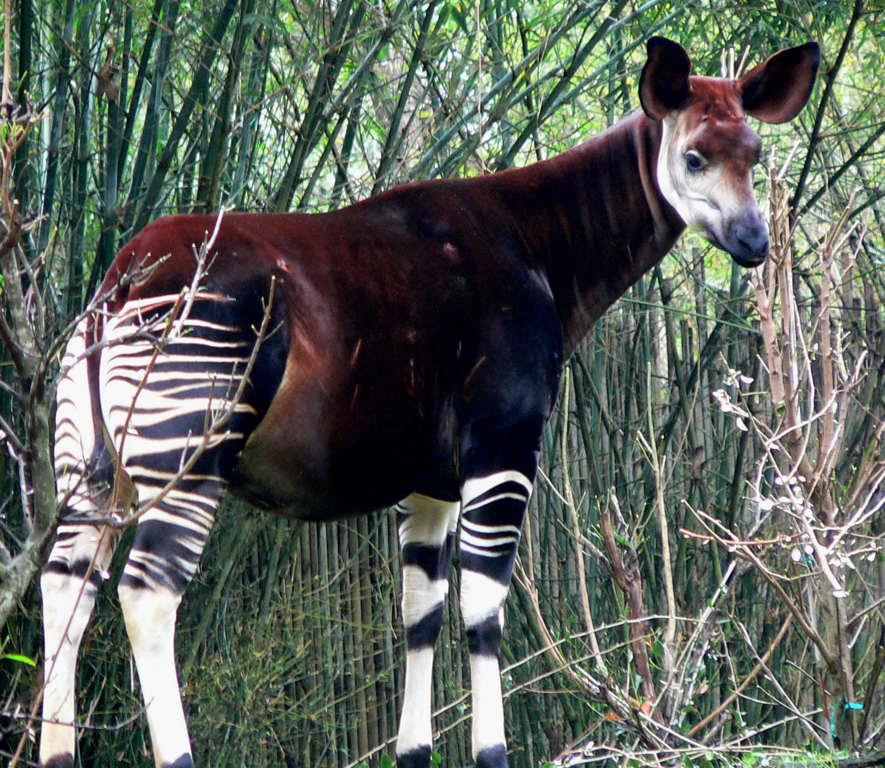
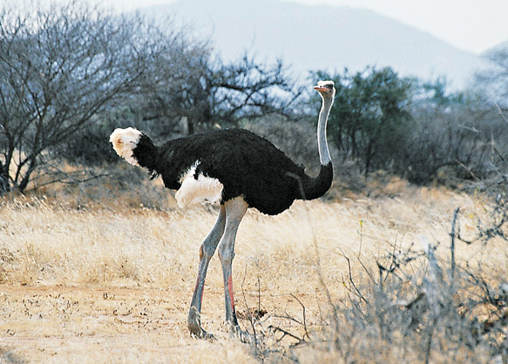
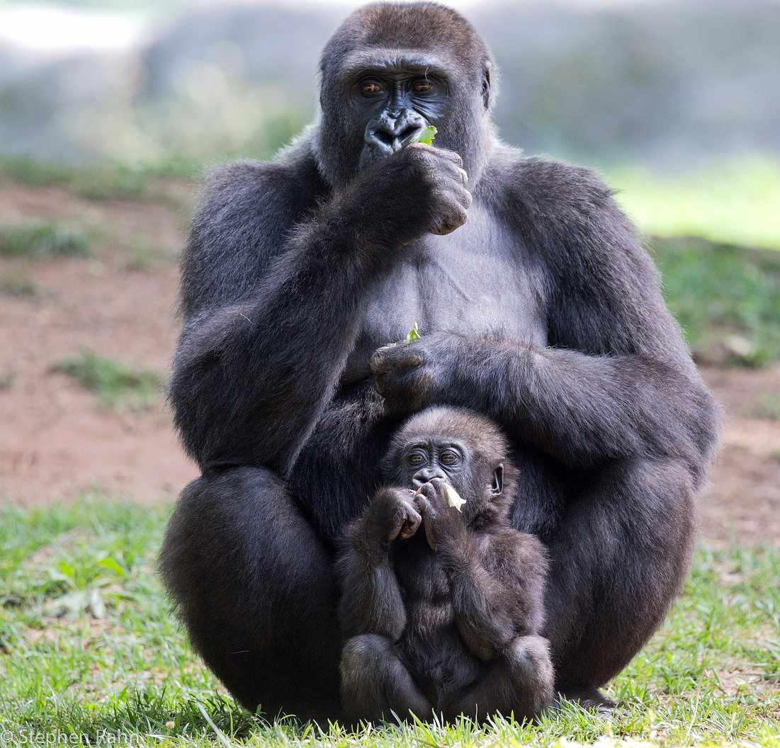
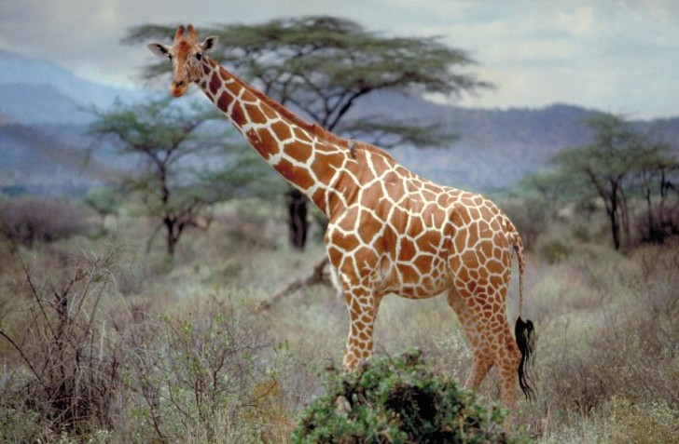
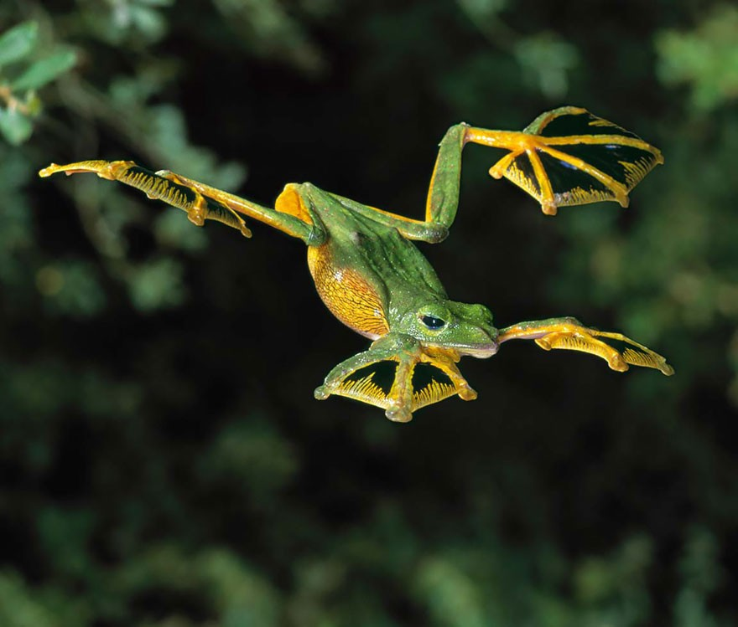
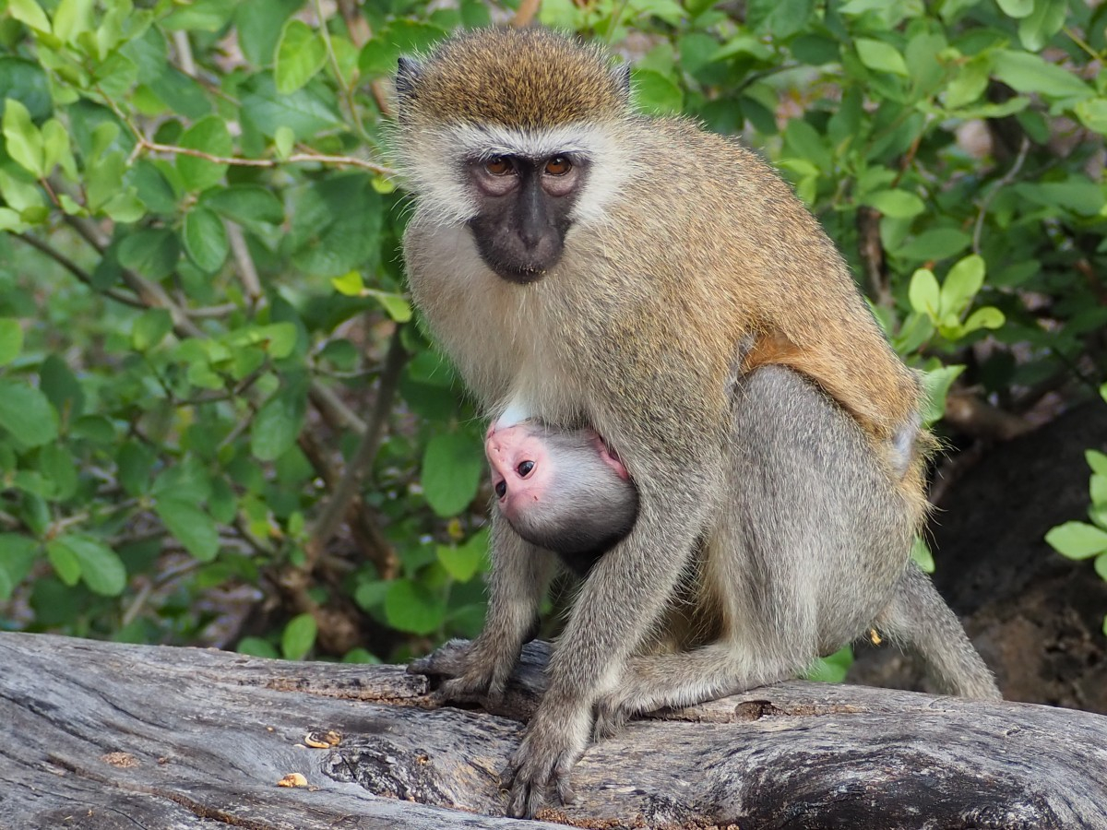
zwierzęta
Lasy równikowe zamieszkują liczne gatunki małp (głównie goryle i koczkodany), antylop, okapi, hipopotamy, ptaki (np. papugi), gady (np. pytony, kobry i krokodyle) i płazy (np. latające żaby).
Na kontynencie afrykańskim ma swój dom także najwyższe żyjące obecnie na ziemi zwierzę – żyrafa.
Do ciekawych zwierząt afrykańskich należy także struś. Struś to największy, najszybciej biegający, nielotny ptak na świecie.

Slide 15
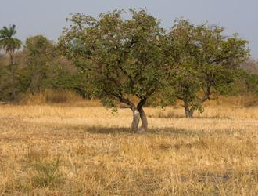
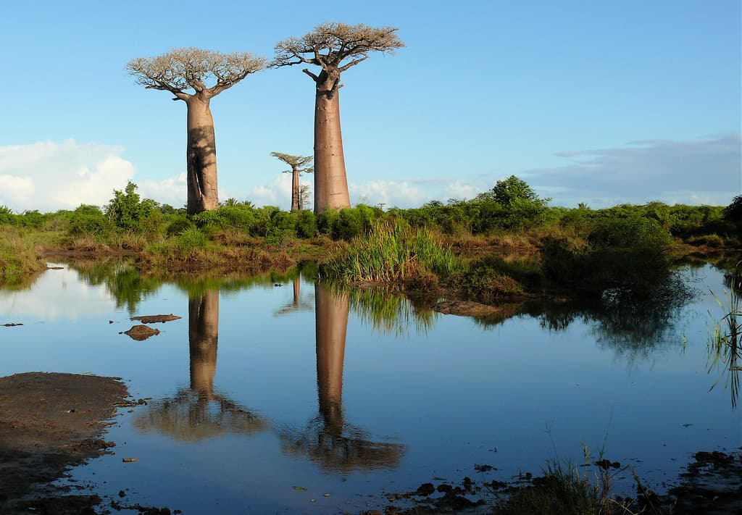
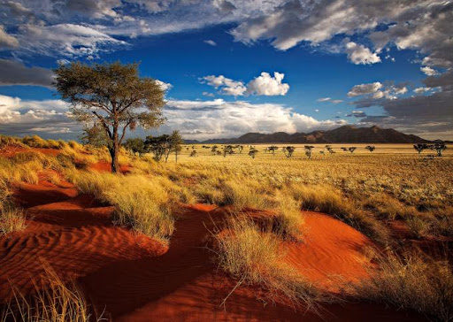
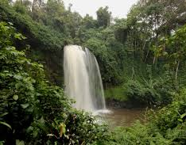
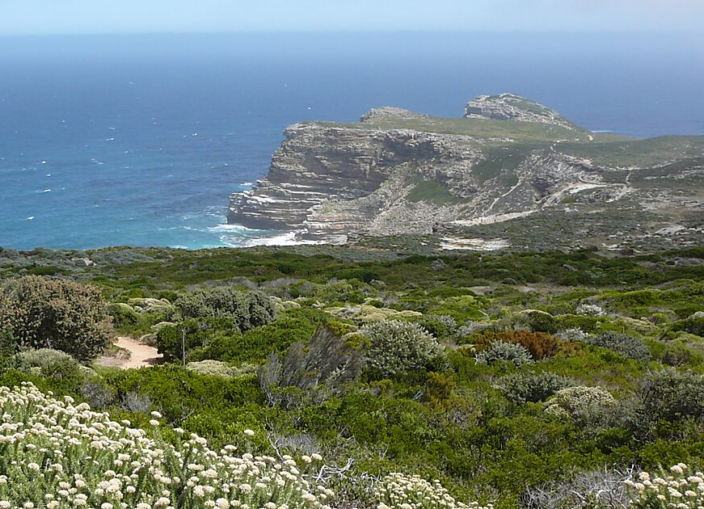
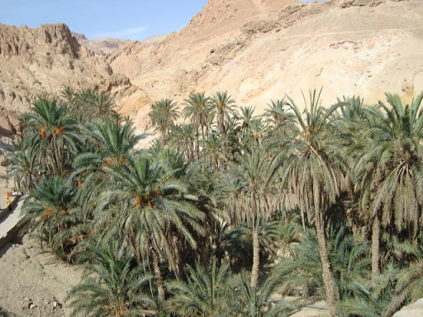
roślinność
Roślinność Afryki jest bardzo bogata i różnorodna, w obszarze śródziemnomorskim (północne wybrzeża Afryki i góry Atlas) rosną wiecznie zielone twardolistne lasy i zarośla typu makii, a z roślin uprawnych oliwki, dalej na południe skąpa, skrajnie kserofityczna roślinność pustynna Sahary (z drzew głównie uprawy palmy daktylowej w oazach Sahary i nad Nilem) przechodząca w półpustynną i sawannową (trawiastą z akacjami, baobabami).

Slide 16
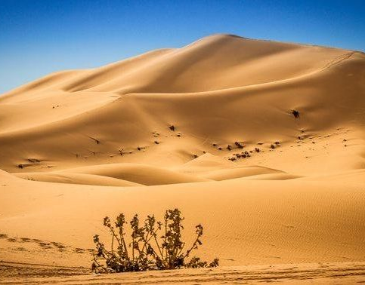
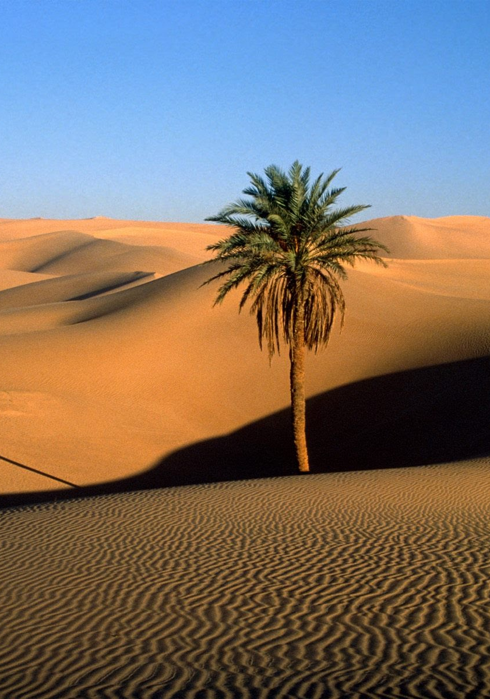
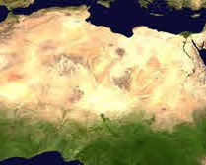
sahara
Sahara jest największą pustynią na świecie. W rzeczywistości jest większa niż Stany Zjednoczone.
Pustynia Sahara sięga od Oceanu Atlantyckiego na zachodzie do Morza Czerwonego na wschodzie.
Znajduje się na terytoriach 11 państw: Maroka, Algierii, Tunezji, Libii, Egiptu, Sahary Zachodniej, Mauretanii, Mali, Nigru, Czadu i Sudanu.
Pustynia sprawia wrażenie pozbawionej wszelkiego życia, ale nawet w tych wyjątkowo trudnych warunkach żyją rośliny i zwierzęta. Rośliny występujące na pustyniach przystosowane są do oszczędnej gospodarki wodą i do ochrony przed wysokimi temperaturami w ciągu dnia.

Slide 17
sahel
Sahel jest pasem suchego lądu rozciągającym się przez Afrykę Północną od Oceanu Atlantyckiego do Morza Czerwonego.
Sahel charakteryzuje się dość trudnym klimatem, z krótką, około 3-miesięczną porą deszczową oraz 9-miesięczną porą suchą.
W Sahelu występuje niedobór wody pitnej.

Slide 18
sawanna
Afrykańska sawanna to tropikalne łąki o dość dużych rozmiarach, pokrywające mniej więcej połowę kontynentu.
Jest to sfera trawiasta, w której występuje pora sucha i deszczowa.
Na niektórych sawannach rosną nieliczne drzewa, np. akacje, baobaby, palmy.
W sawannie występują duże zwierzęta: słonie, lwy, tygrysy, żyrafy i zebry.

Slide 19
Las deszczowy
Lasy deszczowe uznawane są za najstarsze żywe ekosystemy na świecie. Są to wysokie, gęste dżungle, gdzie opady deszczu oraz wysokie temperatury utrzymują się na wysokim poziomie przez cały rok. Klimat lasów deszczowych jest bardzo ciepły i wilgotny – jest to jak gdyby tropikalna szklarnia.
Jest zamieszkiwana przez wiele różnych ssaków, ptaków, płazów, gadów, owadów.

Slide 20
Mieszkańcy afryki
Afryka jest bardzo zróżnicowana etnicznie.
Duża część populacji w Afryce ma pochodzenie azjatyckie i europejskie. Na północy, w takich krajach jak Egipt, Algieria czy Tunezja mieszkają przede wszystkim ludzie pochodzenia arabskiego. Madagaskar zamieszkują Malgasze - potomkowie przybyszów z Indonezji.
Z kolei na południu, w Namibii, RPA czy Zimbabwe, żyją rdzenni biali Afrykańczycy o korzeniach europejskich.
Na wschodnim wybrzeżu, w Tanzanii czy Kenii, można spotkać liczne grupy mieszkańców pochodzenia hinduskiego.
Kolor skóry „czarnych” Afrykańczyków też jest bardzo zróżnicowany, w zależności od regionu i grupy etnicznej, do której należą – od jasnobrązowego do hebanowego.
Ludzie zamieszkują głównie małe wioski, choć są też większe miasta i metropolie.

Slide 21
Języki
Afryka to miejsce zamieszkiwane przez niezliczoną liczbę plemion, grup etnicznych oraz społecznych, różniących się wielkością, religiami i językami.
Szacuje się, że na kontynencie afrykańskim mówi się w od 1500 do 2000 języków. W samej tylko Nigerii mówi się ponad 500 językach, a w RPA jest 11 języków urzędowych.
Językiem arabskim posługuje się 170 milionów ludzi na kontynencie, a w dalszej kolejności angielskim (130 milionów), suahili (100 milionów), francuskim (115 milionów), berberyjskim (50 milionów), hausa (50 milionów), portugalskim (20 milionów) i hiszpańskim (10 milionów).
Większość Afrykańczyków biegle włada co najmniej dwoma językami.

Slide 22
Afrykańskie kraje
Państwa znajdujące się w Afryce są bardzo różnorodne.
Występują zarówno kraje ubogie, jak i bogate.
Jedną z przyczyn ubóstwa w Afryce jest przeszłość kolonialna. Ubóstwo wynikać może z uwarunkowań środowiskowych: klimatu, jakości gleby, zasobów wody, zasobów naturalnych.
Największym miastem Afryki jest liczące ponad 10 mln mieszkańców Lagos w Nigerii. Drugim co do wielkości miastem jest stolica Demokratycznej Republiki Kongo – Kinszasa. Trzecim miastem w kolejności jest stolica Egiptu – Kair.

Slide 23
Źródła:
https://www.yahodeville.com/wyprawy/
https://pl.wikipedia.org/wiki/Afryka
https://pl.wikipedia.org/wiki/Kontynent
https://pl.wikipedia.org/wiki/Rzeki_Afryki
https://sites.google.com/site/swiatgeografii/home/klasa-iii-gimnazjum/wody-afryki
https://epodreczniki.pl/a/afryka---strefowosc-klimatyczna-roslinna-i-glebowa/DaMi72Fls
https://fajnepodroze.pl/afryka-ciekawostki-dla-dzieci/
https://pl.wikipedia.org/wiki/Kilimand%C5%BCaro
https://8a.pl/8academy/kilimandzaro-lodowiec/
https://fajnepodroze.pl/afryka-zdjecia-ciekawostki/
https://fajnepodroze.pl/afryka-podstawowe-informacje-dla-dzieci/
http://prostemiasta.pl/pozegnanie-z-afryka-zagrozone-gatunki-zwierzat/
https://fajnepodroze.pl/6-niezwyklych-ciekawostek-o-zwierzetach-w-afryce/
https://sites.google.com/site/srodowiskoiludnoscafryki/rodowisko-naturalne-afryki/zwierzta
https://encyklopedia.pwn.pl/haslo/Afryka-Warunki-naturalne-Swiat-roslinny;4019197.html
https://sites.google.com/site/geeoografia/fauna-i-flora
https://pl.wikipedia.org/wiki/Sahara
https://pl.wikipedia.org/wiki/Sahel_(region_geograficzny)
http://geografia24.pl/gospodarowanie-i-pustynnienie-w-strefie-sahelu/
https://pl.wikipedia.org/wiki/Sawanna
http://www.nigeriaembassy.pl/turystyka/ludnosc-zamieszkujaca-afryke
https://globalna.ceo.org.pl/geografia/artykuly/jaka-afryka
https://www.naukowiec.org/wiedza/biologia/lasy_deszczowe_2831.html
https://globalna.ceo.org.pl/geografia/artykuly/jaka-afryka
[dostęp: 20.11.2020 r.]
Opracowanie: Justyna Gruczek

Slide 24
Źródła zdjęć:
https://img.pixers.pics/pho_wat(s3:700/FO/69/83/78/01/700_FO69837801_0dee25bd65245b2e2079555d5b2f7466.jpg,700,700,cms:2018/10/5bd1b6b8d04b8_220x50-watermark.png,over,480,650,jpg)/posters-planet-earth-with-clouds-africa-and-part-of-europe-and-asia.jpg.jpg
https://upload.wikimedia.org/wikipedia/commons/thumb/6/6b/Africa_on_the_globe_%28grey%29.svg/800px-Africa_on_the_globe_%28grey%29.svg.png
https://media.sciencephoto.com/image/c0019016/800wm
https://media.albatros.pl/7c1afbff-23bd-4629-8fd3-c4a2ebdb7637/Afryka/W1400/H408
https://upload.wikimedia.org/wikipedia/commons/thumb/4/4d/Africa_K%C3%B6ppen_Map.png/800px-Africa_K%C3%B6ppen_Map.png
https://upload.wikimedia.org/wikipedia/commons/thumb/d/dc/Alfred_Wegener_Die_Entstehung_der_Kontinente_und_Ozeane_1929.jpg/220px-Alfred_Wegener_Die_Entstehung_der_Kontinente_und_Ozeane_1929.jpg
https://fajnepodroze.pl/afryka-zdjecia-ciekawostki/
https://f4fcdn.eu/wp-content/uploads/2019/05/shutterstock_662889487.jpg
https://lh3.googleusercontent.com/proxy/YbnvpreHuhUPnvtxdWAcoiYQmdDH5c0pvzi-t502T566RqsX3rfEz5nDqJPf3WI1ptszhoisbuLh7QNEWkJalLkwS59pRz2lTcg9hpbUW4Ci
https://nypost.com/wp-content/uploads/sites/2/2020/02/mount-kilimanjaro.jpg?quality=80&strip=all&w=618&h=410&crop=1
https://cdn.mos.cms.futurecdn.net/rQvvsFckgysuahpruzaxJm.jpg
https://ichef.bbci.co.uk/news/640/cpsprodpb/4BCE/production/_109560491_river_nile_dam_640-nc.png
https://www.researchgate.net/profile/Michael_Bernard2/publication/327322124/figure/fig1/AS:665431551508480@1535662653907/The-Nile-River-Source-The-Geopolitical-Impact-of-the-Nile-Stratfor-Global.png
https://gfx.radiozet.pl/var/radiozet/storage/images/podroze-radia-zet/snieg-w-afryce-i-zwierzeta-w-niecodziennym-krajobrazie.-zdjecia-obiegly-juz-siec/770980-5-pol-PL/Snieg-w-Afryce-i-zwierzeta-w-niecodziennym-krajobrazie.-Zdjecia-obiegly-juz-siec_article.png
https://static.ftpn.pl/imgcache/750x430/c/uploads/cropit/15367005011d3a3fff9e90f37a15a1de260cc0b372.jpg
https://www.nationalgeographic.com/content/dam/animals/2020/09/african-cheetah-snow/african-cheetah-snow-2.ngsversion.1601307783050.adapt.1900.1.jpg
https://r-http-0f.dcs.redcdn.pl/http/o2/tvn/web-content/m/p5/i/dc40b7120e77741d191c0d2b82cea7be/09bd902e-c6da-46f6-8df2-ccc3934dc5f5.jpg
https://s.redefine.pl/file/o2/redefine/cp/z9/z9vtnofyf16nscm2narodq7yg3n4286d.jpg
https://ekladata.com/vpdKyGPtF94t55HVoT0Zy2_UIlY.jpg
https://static.polityka.pl/_resource/res/path/41/a7/41a77bdc-d7c6-4aad-a613-091f4a09645f_f1400x900
https://puzzleland.pl/environment/cache/images/500_500_productGfx_5906.jpg
https://bylestam.pl/wp-content/uploads/2013/03/madagaskar.jpg
https://encrypted-tbn0.gstatic.com/images?q=tbn:ANd9GcTYNkKc_sHj0kl7PRG3HNCkno03lUjw8gbeqg&usqp=CAU
https://www.legalnomads.pl/wp-content/uploads/nowa_galeria/Senior2017/Afryka_dla_Seniora_19.jpg
https://prostemiasto.nazwa.pl/instalator/wordpress/wp-content/uploads/2018/03/rhinos-382401_1920.jpg
https://bi.im-g.pl/im/fe/72/12/z19343358V,Gepardy-sa-tak-podobne-genetycznie--ze-podczas-prz.jpg https://upload.wikimedia.org/wikipedia/commons/6/60/Equus_quagga.jpg
https://fajnepodroze.pl/wp-content/uploads/2020/02/antylopy-800x445.jpg
https://www.tapeciarnia.pl/tapety/normalne/150922_sawanna_antylopy_drzewa.jpg
https://static.epodreczniki.pl/portal/f/res-minimized/RyUOP0eu6cVg1/6/r50DSR77oFE4UX6YeJYW29Z0uvn80Ftx.jpg
https://m.salon24.pl/5663c1842c4647f37b5b150c14e9b3db,860,0,0,0.jpg
https://image.ceneostatic.pl/data/products/15832915/f-zwierzeta-afryki-plakat.jpg
https://image.ceneostatic.pl/data/products/46059682/i-afrykanskie-zwierzeta-fototapeta.jpg
https://assets.puzzlefactory.pl/puzzle/250/558/original.jpg
https://thumbs.dreamstime.com/z/p%C5%82askie-afryka-flory-fauny-i-kartografuj%C4%85-konstruktor%C3%B3w-elementy-zwierz%C4%99ta-b-87715738.jpg
https://mm.pwn.pl/ency/jpg/583/2n/d03i0026.jpg
https://www.newtimes.co.rw/sites/default/files/styles/mystyle/public/main/articles/2019/10/17/downtown-kigali-rwanda.adapt_.1900.1.jpg
[dostęp: 20.11.2020 r.]
Opracowanie: Justyna Gruczek

Slide 25
Źródła zdjęć:
https://ciekawe.org/wp-content/uploads/2016/09/Somali_Or_Reticulated_Giraffe__600.jpg
https://upload.wikimedia.org/wikipedia/commons/1/18/Okapi2.jpg
https://fajnepodroze.pl/wp-content/uploads/2020/03/matka.jpg
https://www.wykop.pl/cdn/c3201142/comment_1581078501C7ePDlRYShpXJ6CWHmR76f.jpg
https://filing.pl/wp-content/uploads/2015/06/filing_images_f279b467c3d4.jpg
https://lh3.googleusercontent.com/proxy/l_D8mhr3LWxAAbryLIWI_Q0-q5kjSP4KFclEA4gqW2DjXlKtSLOaUPEsZPUYtoVHtUad2orFSjK3Wi7CUKNgpt91zg-AeRtVzWTCAPOaACEBaOPQTuWdJy13nQ2DpTsRLA7tmHWTrA
https://lh3.googleusercontent.com/proxy/tgLlDONLWFUzuTn8d4ZG97o7FnTmqKN-EBazfJPL-UG5iz8VRVyTlfyeHsn5DV0e8QAcHY6dwCH3CUa1E4Bh6NbNRvWJ4a7_HsS8NLluI9WlP8VuL3ooJvgyDG6KNkrmiCps
https://nextews.com/images/ba/8c/ba8c1fb16fdd0e99.jpg
https://media-cdn.sygictraveldata.com/media/1200x630/612664395a40232133447d33247d383235373934323938
https://st3.depositphotos.com/2465573/19158/v/600/depositphotos_191586748-stock-illustration-african-great-lakes-gray-map.jpg
https://www.geomatura.pl/images/wictoria.jpg
https://media.istockphoto.com/photos/the-river-nile-picture-id900918342?k=6&m=900918342&s=612x612&w=0&h=dxGqGna8kssthwuo-b-3h3MXjYtJsKwy__fBr4ocN5A=
https://upload.wikimedia.org/wikipedia/commons/thumb/6/6a/Arab_League_from_Space.JPG/1024px-Arab_League_from_Space.JPG
https://www.rp.pl/apps/pbcsi.dll/storyimage/RP/20170316/NAUKA/303169816/AR/0/AR-303169816.jpg?imageversion=Artykul&lastModified=
https://cdni0.trtworld.com/w480/h270/q75/70024_SAHEL_1582826874221.png
https://scx2.b-cdn.net/gfx/news/hires/2016/warmermedite.jpg
https://samequizy.pl/wp-content/uploads/2019/01/filing_images_ab85e1434653.jpg
https://www.tapeciarnia.pl/tapety/normalne/222939_zyrafa_sawanna_afryka.jpg
https://solisci.pl/wp-content/uploads/2020/05/kenia-kraina-masajow-i-dzikiego-safari.jpg
https://ciekaweliczby.pl/wp-content/uploads/2017/07/Afryka_FB.png
https://samequizy.pl/wp-content/uploads/2018/01/filing_images_ae6894eec4ed.jpg
https://media.istockphoto.com/photos/muslim-mature-woman-posing-with-her-young-daughter-picture-id1066657618?k=6&m=1066657618&s=612x612&w=0&h=hlByi5YCoZaX4D_SCUk_bsWCGlcqr3MgGX99du_Ey1w=
https://globalnews.ca/wp-content/uploads/2019/11/pic-9.jpg?quality=85&strip=all
https://i.pinimg.com/originals/10/aa/23/10aa23a9ecb1aefa7bb41ccd20153c95.jpg
https://www.naukowiec.org/uploads/photos/images/gallery/1/las_deszczowy1.jpg
https://nextews.com/images/79/02/7902626e6f9a0e96.jpg
https://static.300gospodarka.pl/media/2019/05/shutterstock_666797164-e1557157096102.jpg
[dostęp: 20.11.2020 r.]
Opracowanie: Justyna Gruczek

